Slide 1
Tankönyvbemutató
Nefelejcs, ne felejts!

Slide 2
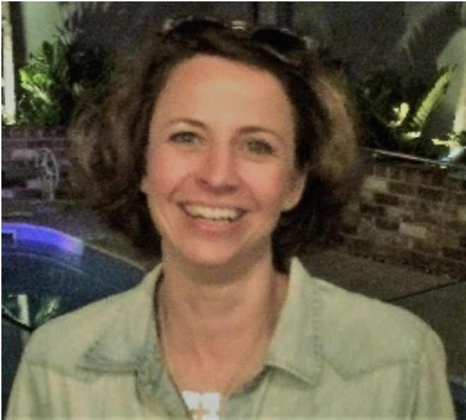
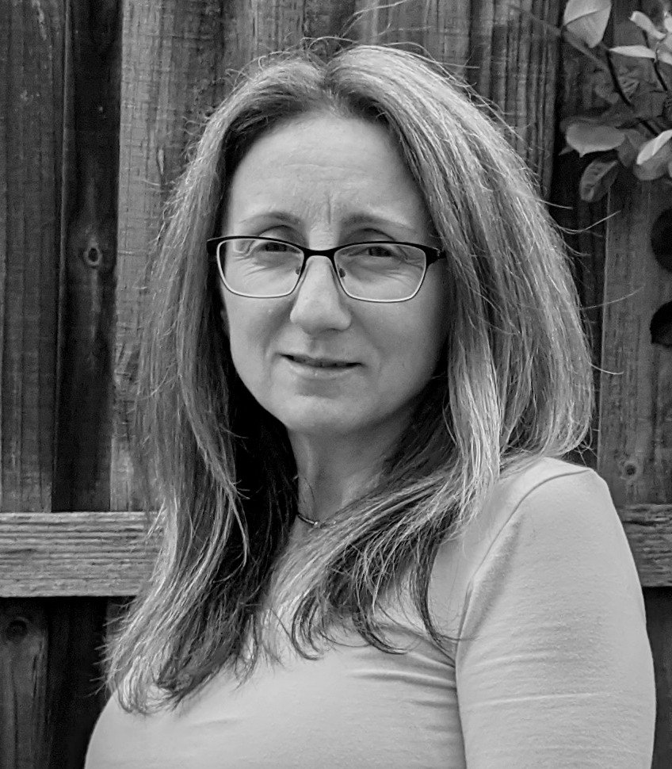
A tankönyv írói, szerkesztői
Farkas Ágnes – Nebuló Magyar Iskola (Perth)
Németh Kata – Nebuló Magyar Iskola (Perth)
Hevér-Szabó Beatrix – Bocskai Magyar Iskola (Melbourne)
A tankönyv a „Community Languages Multicultural Grants” pályázaton nyert összeg eredményeképpen születhetett meg.

Slide 3
Diaszpórában működő iskolák céljai
közösségépítés
oktatás
kulturális ismeretek
népszokások, hagyományok
magyar irodalom
magyar nyelvtan
történelem
...

Slide 4
A tankönyv célja
magyar nyelvtani ismeretek összefoglalása
magyar irodalmi kitekintés
tanító pedagógusok tehermentesítése
a gyermekükkel otthon tanuló szülők segítése
iránymutatás
ötlettár
Nem cél
a pedagógus kiváltása

Slide 5
Kiknek készült?
diákoknak, szüleiknek, valamint a magyar hétvégi iskolákban tanító pedagógusoknak
nem MID-es tankönyv, magyarul már legalább alapszinten beszélni és írni tudó diákoknak
korcsoport: 5., 6., 7. évfolyam
(a diákok nyelvi szintjétől függően)

Slide 6
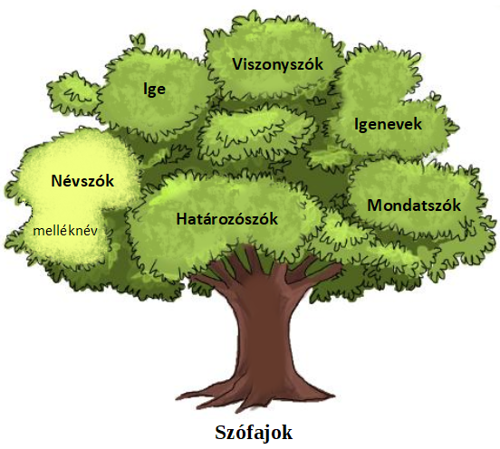
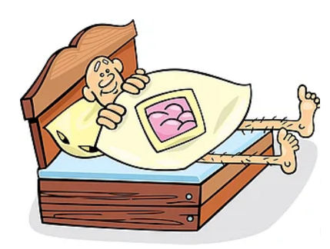
A tankönyv felépítése
2 részből áll:
nyelvtani, helyesírási témakörök (pl.: szófajok, toldalékolás, ...)
szólások, közmondások, szinonimák, versek
A tankönyvhöz tartozik még:
megoldás
szógyűjtemény
melléklet (AMPE honlap)

Slide 7
Tartalomjegyzék
Előszó
Ismétlő feladatok
Szófajok
A főnév 1.
A főnév 2.
A melléknév
A számnév
A névmás
Az ige
Az igekötő
Helyesírás
A j hang kétféle jelölése a magyar nyelvben
Szótagolás, elválasztás
Ne higgy a fülednek! Másképp ejtjük, másképp írjuk
Szinonimák
Szólások és közmondások
Verselemzés I.
Verselemzés II.

Slide 8
Változatos feladattípusok
szókereső
kiegészítő
keresztrejtvény
betűpótlás
mondatkiegészítés
szókígyó, szóhullám
szófelhő
rejtvények
kakukktojás
önálló szövegalkotás

Slide 9
Keresztrejtvény

Slide 10
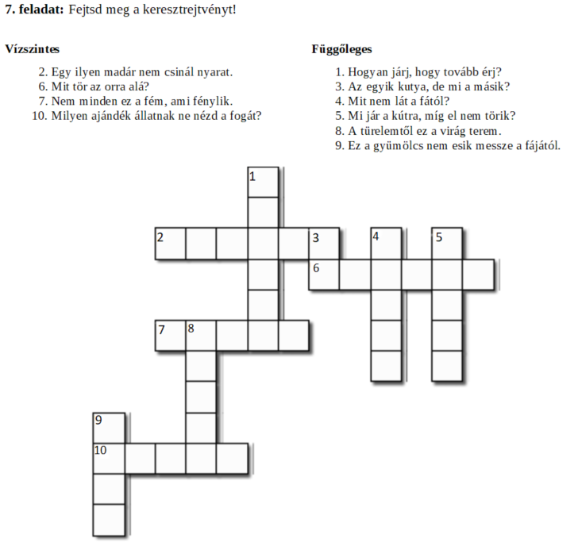
Keresztrejtvény

Slide 11
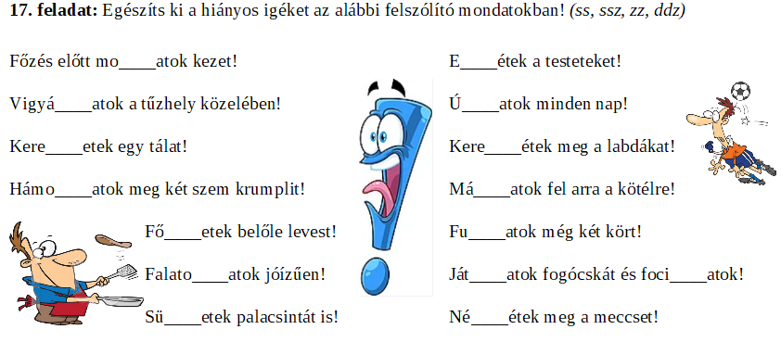
Betűpótlás

Slide 12
Szókígyó, szóhullám

Slide 13
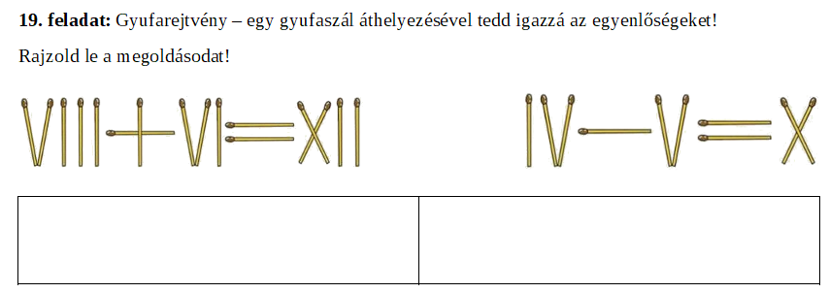
Rejtvények – gyufarejtvény

Slide 14
Rejtvények - Sudoku

Slide 15
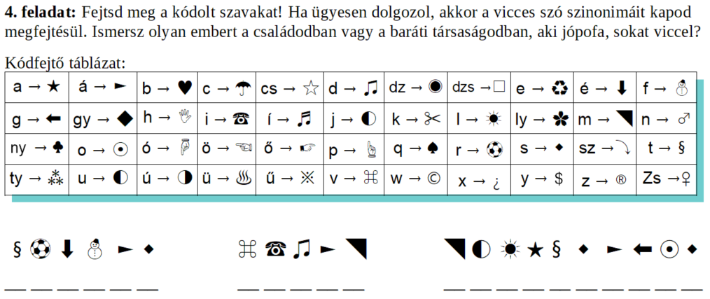
Rejtvények - kódfejtés

Slide 16
Kakukktojás

Slide 17
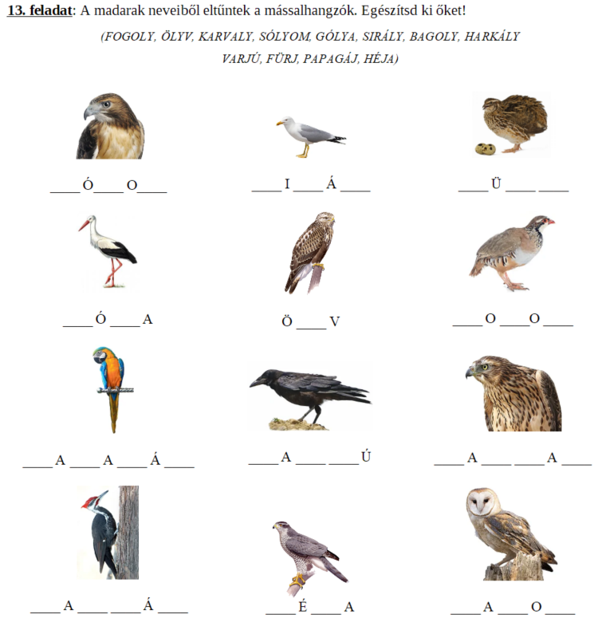
Kiegészítés

Slide 18
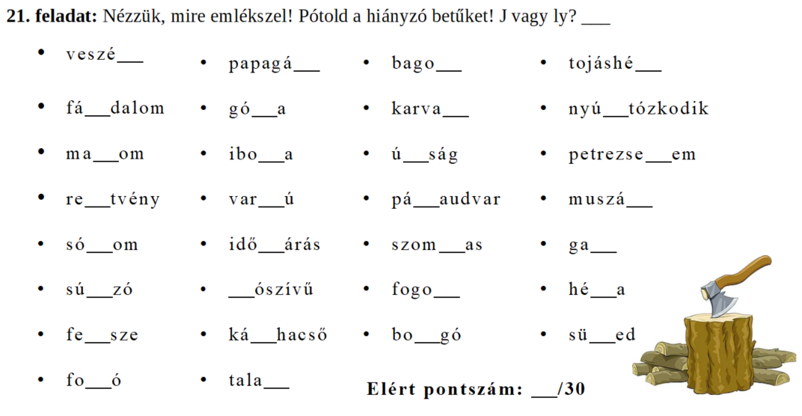
Kiegészítés

Slide 19
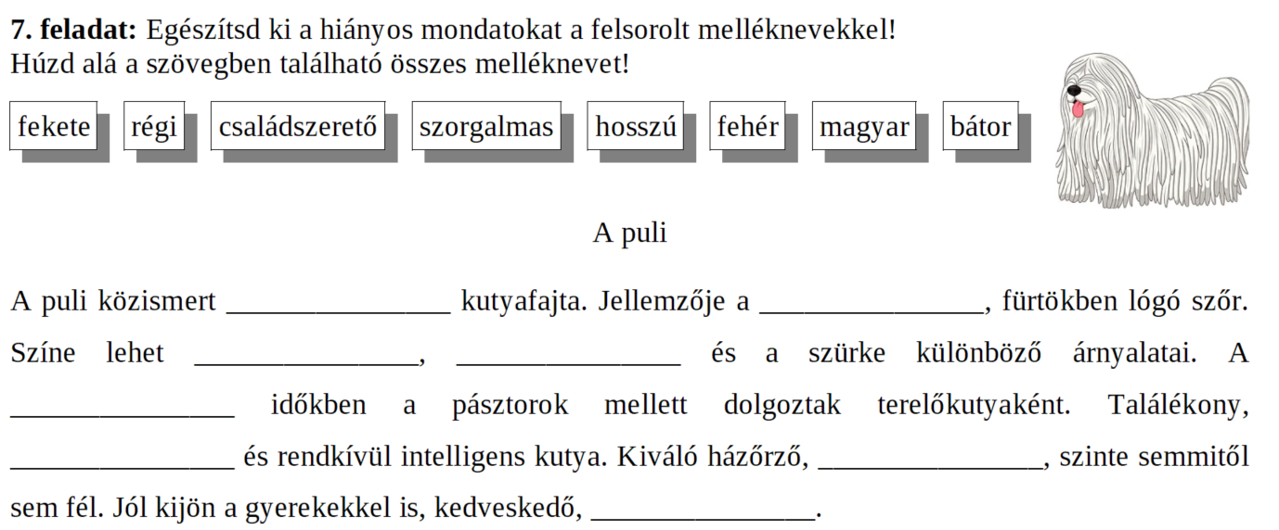
Kiegészítés

Slide 20
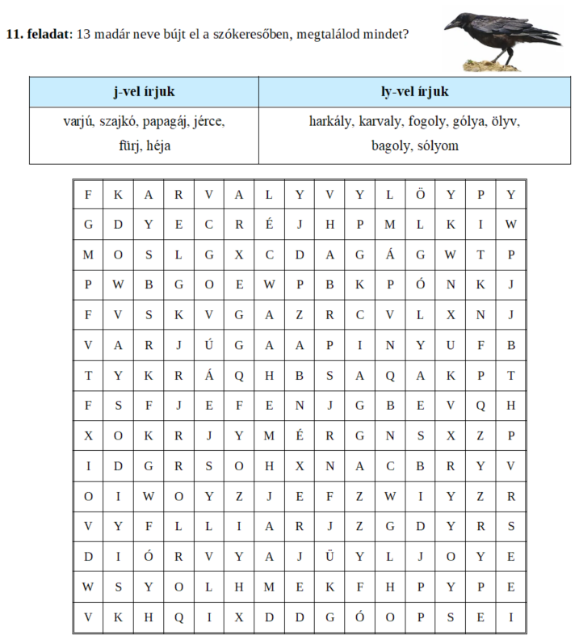
Szókereső

Slide 21
Önálló szövegalkotás

Slide 22
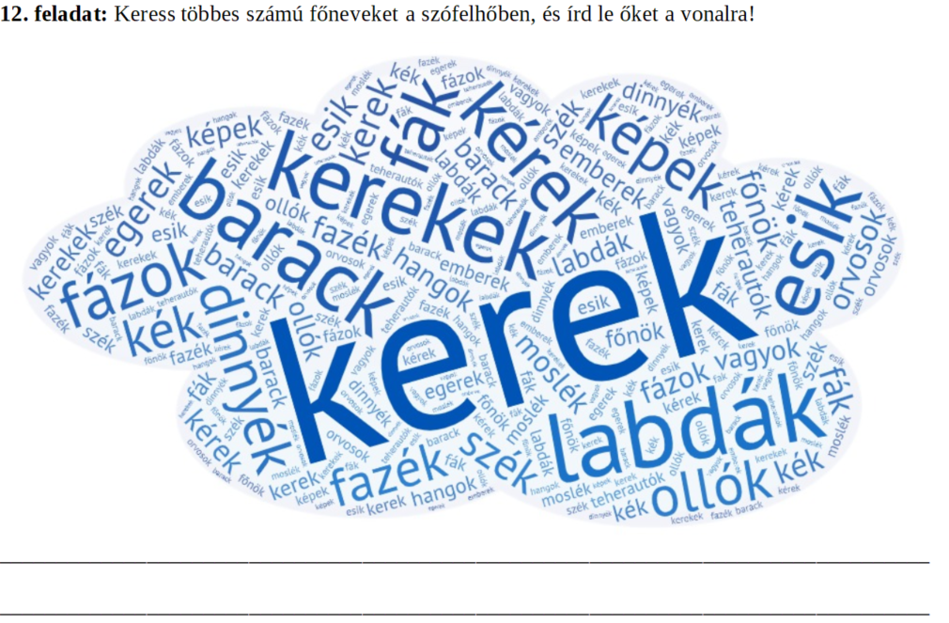
Szófelhő

Slide 23
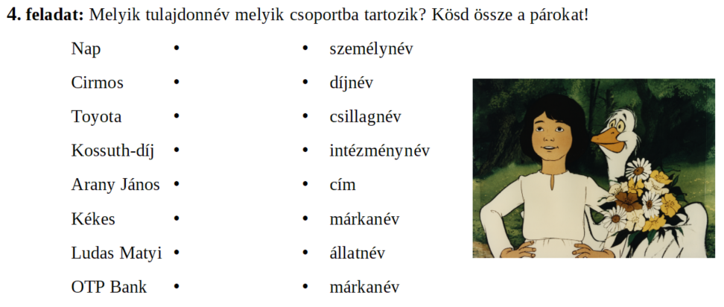
Összekötős

Slide 24
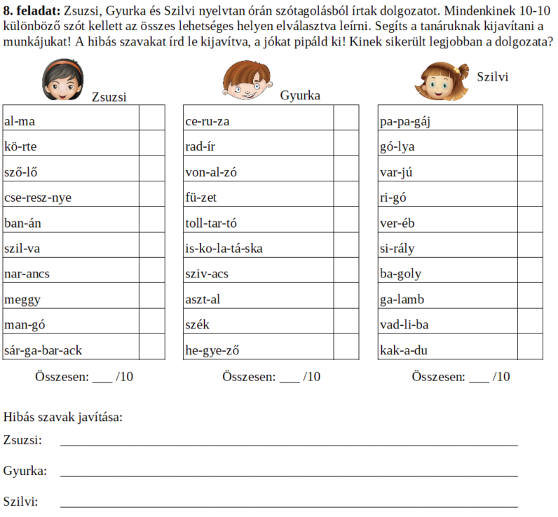
Hibajavítás

Slide 25
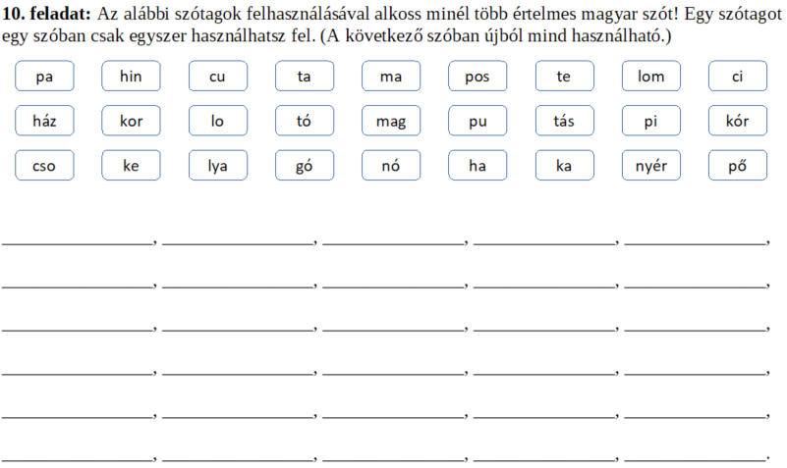
Szóalkotás

Slide 26
Lapozzunk bele a tankönyvbe!

Slide 27
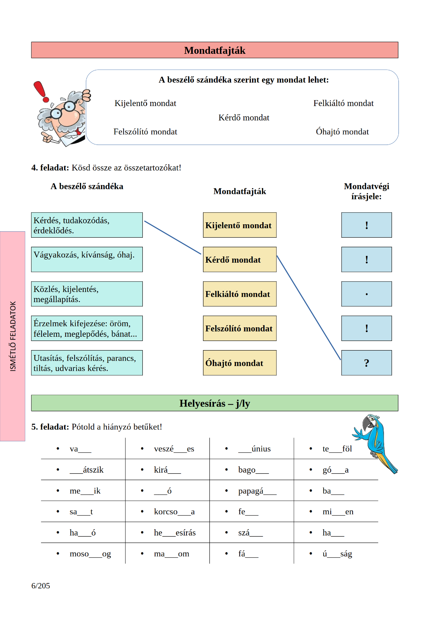

Slide 28
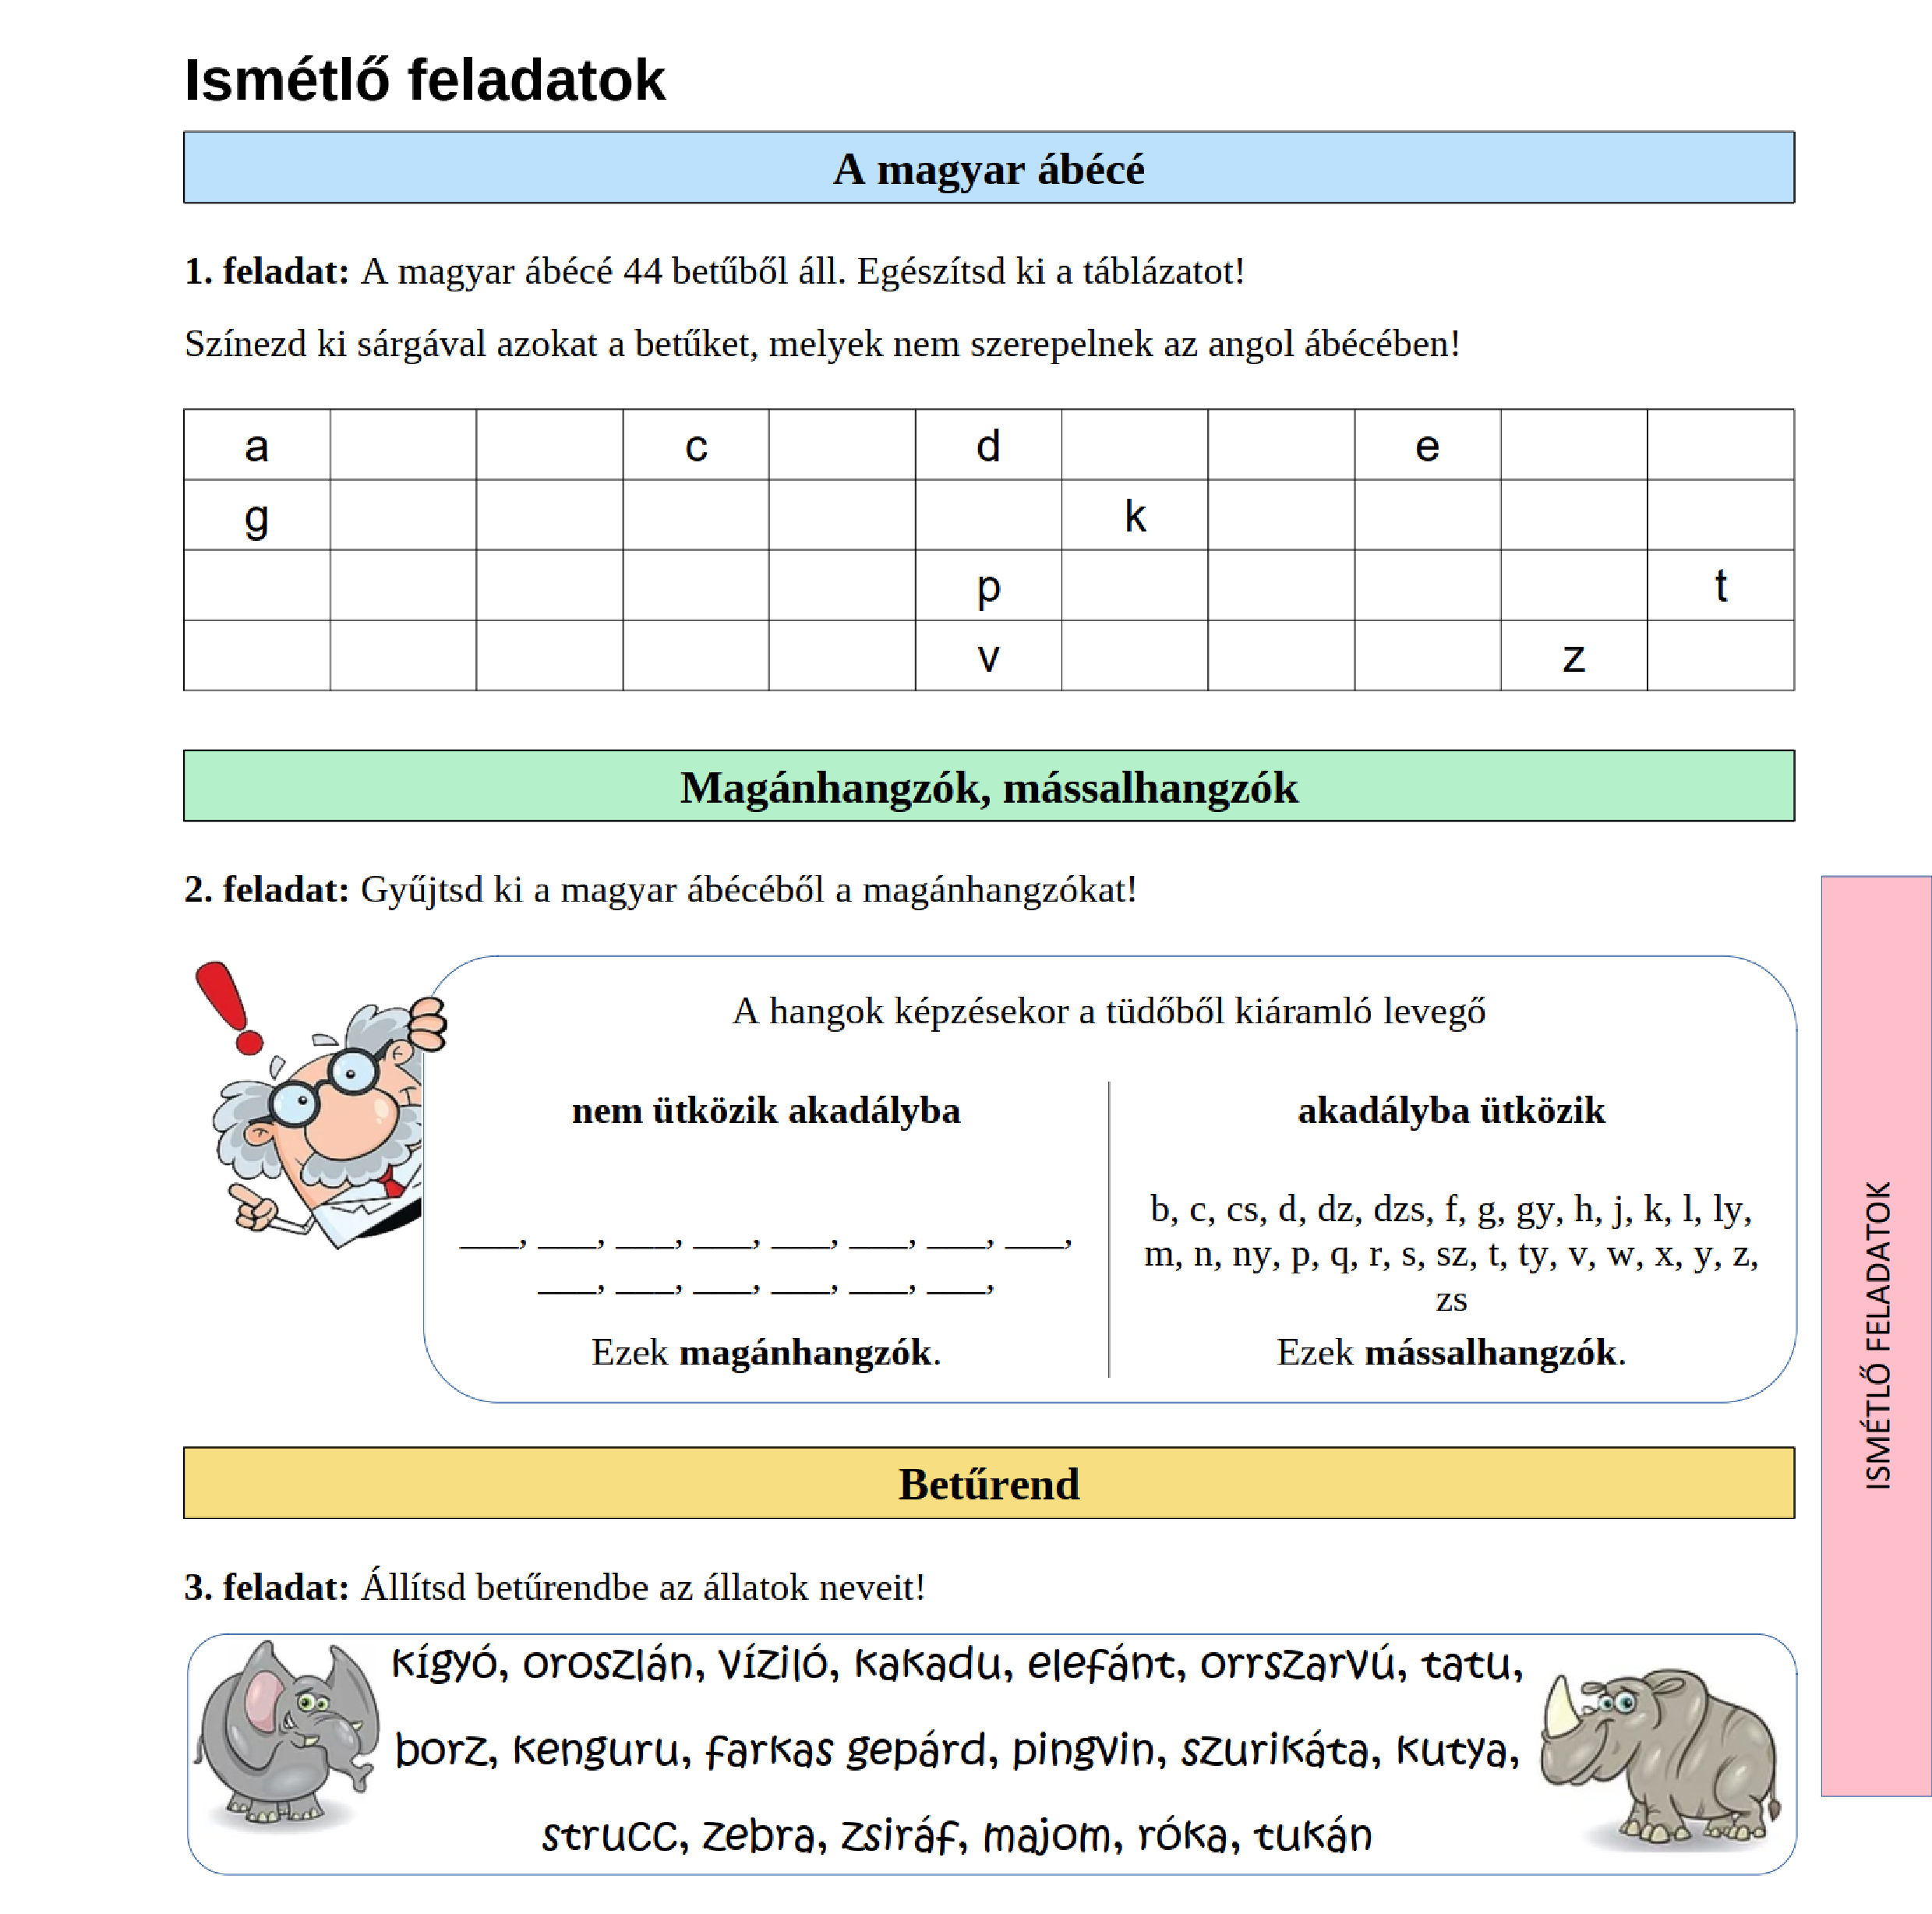

Slide 29
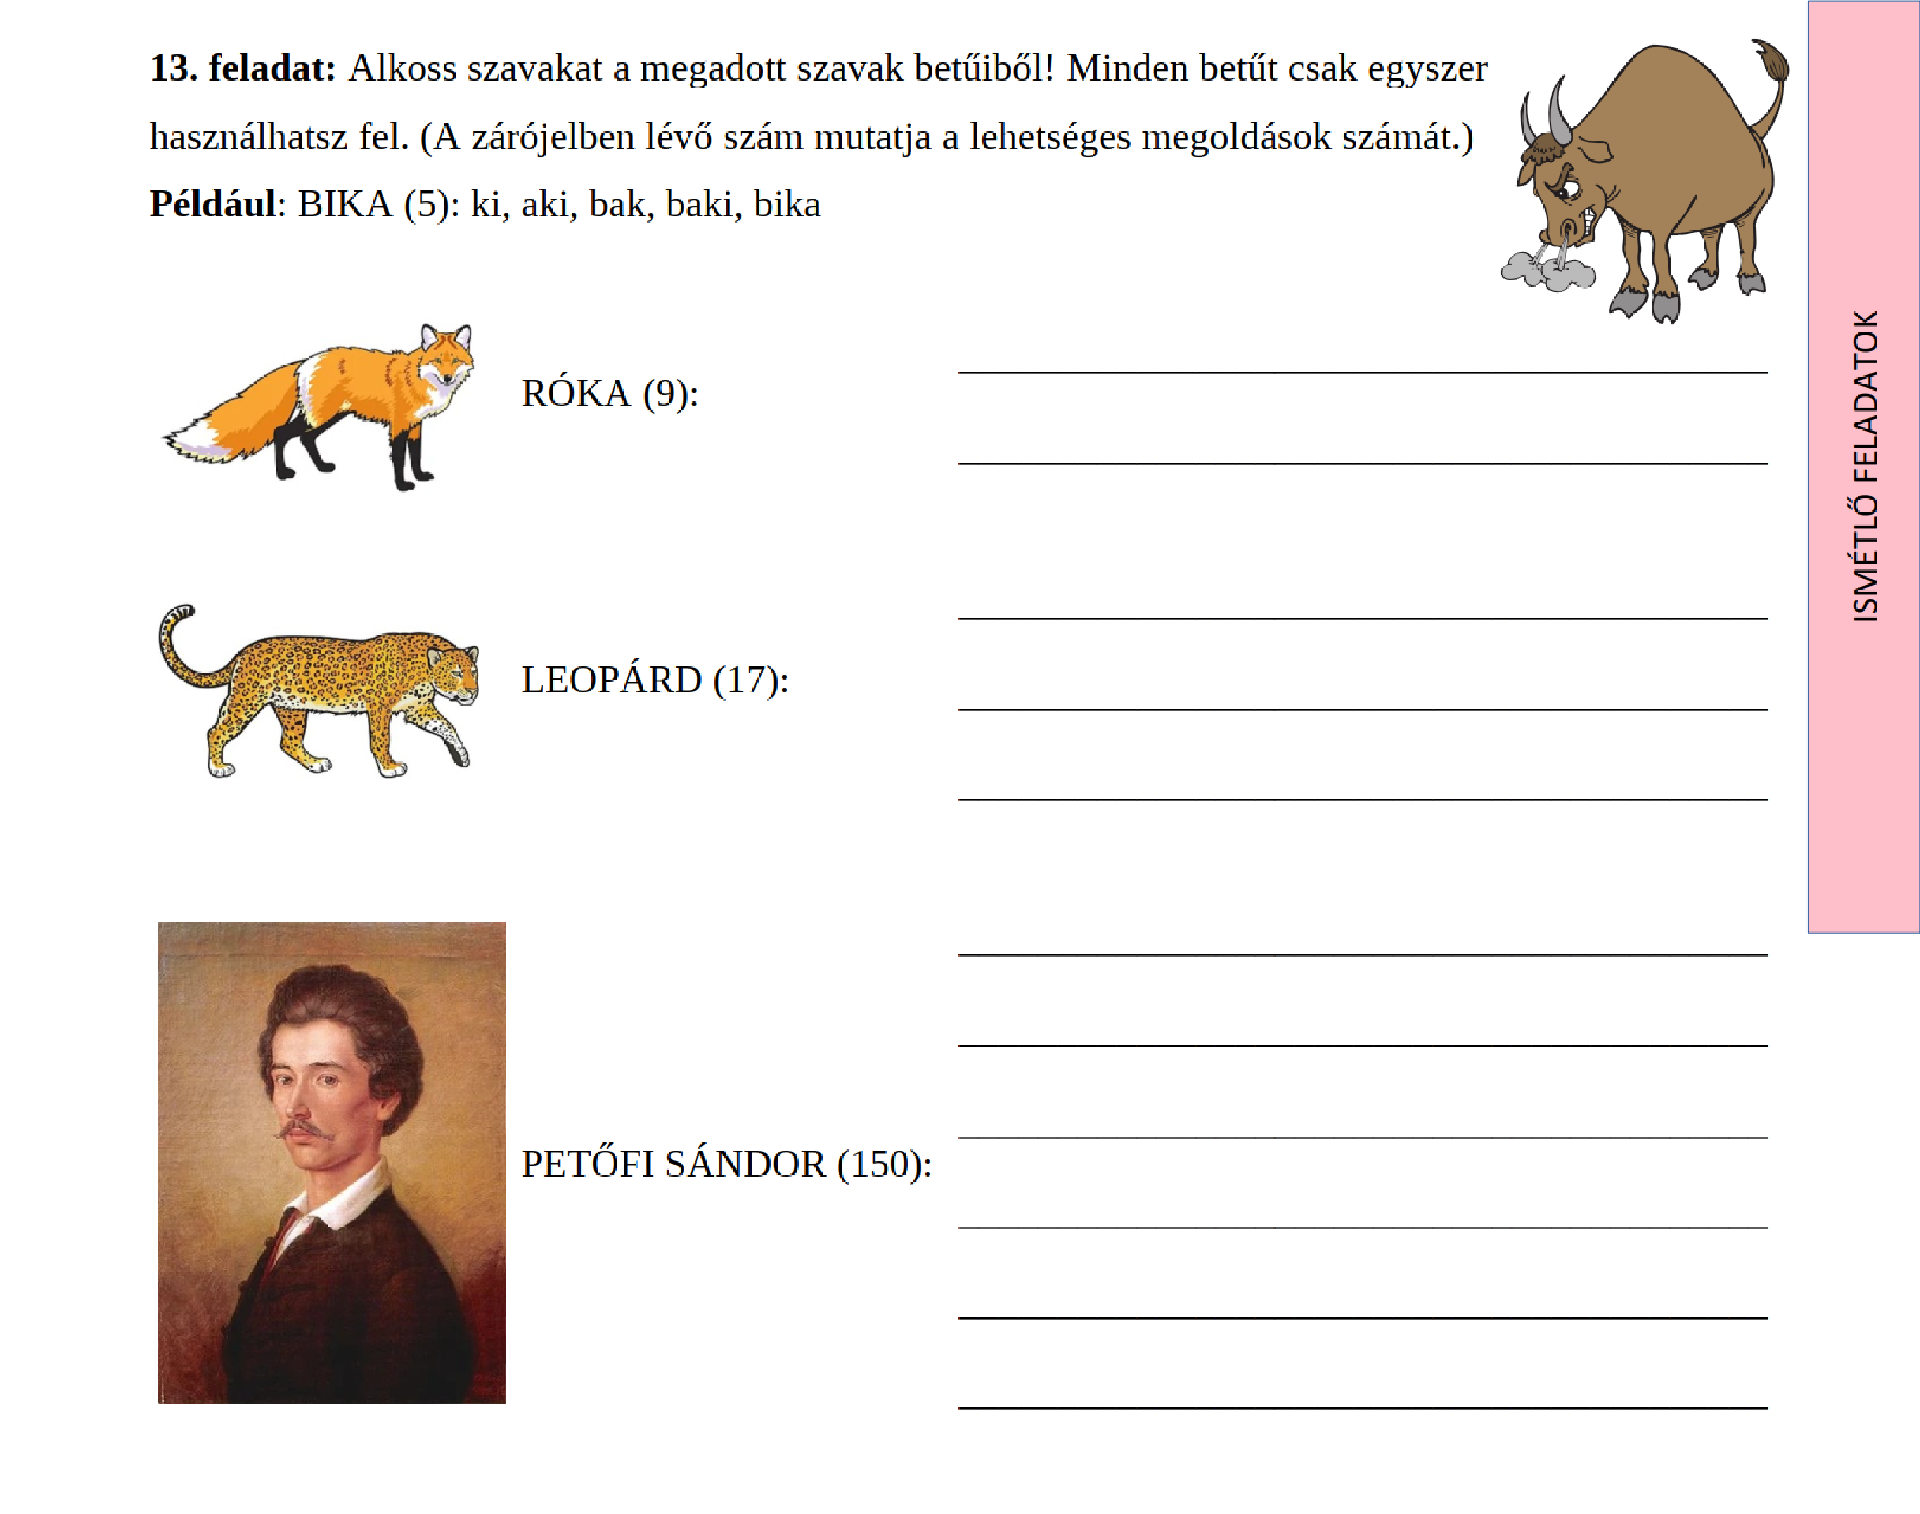

Slide 30
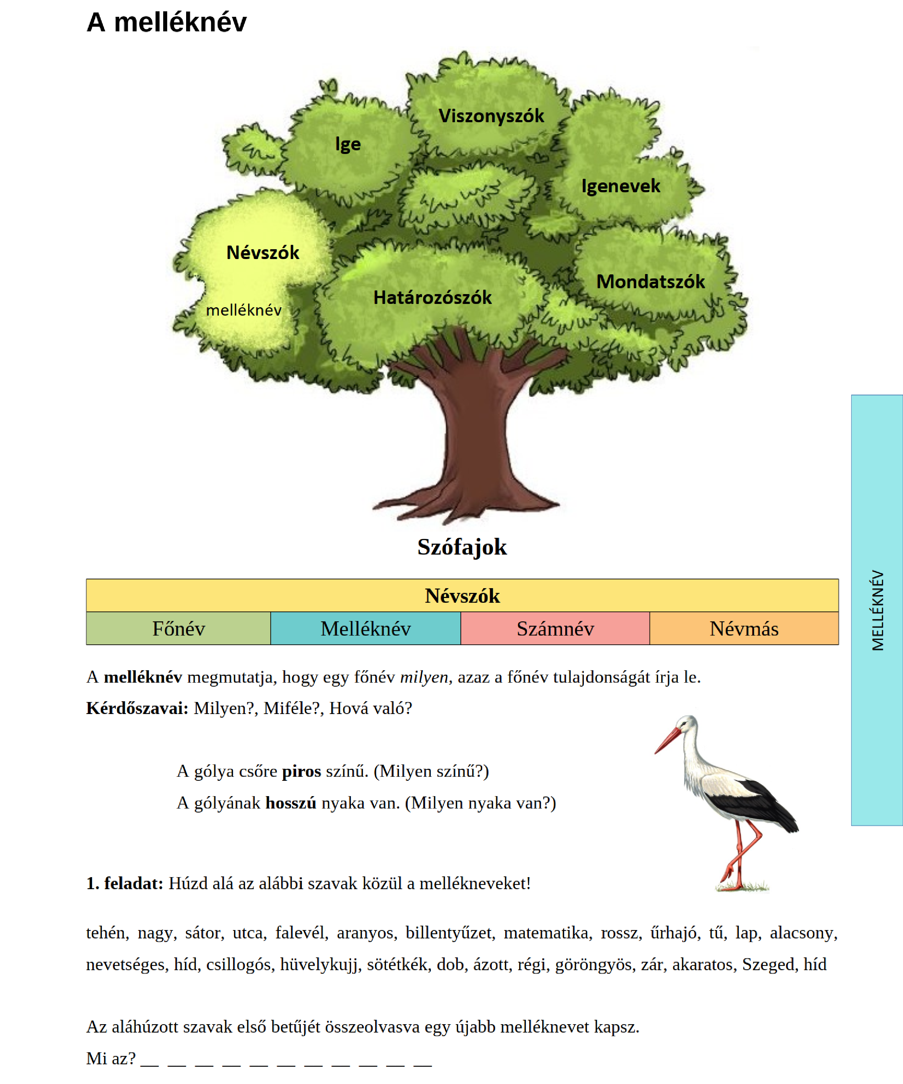

Slide 31
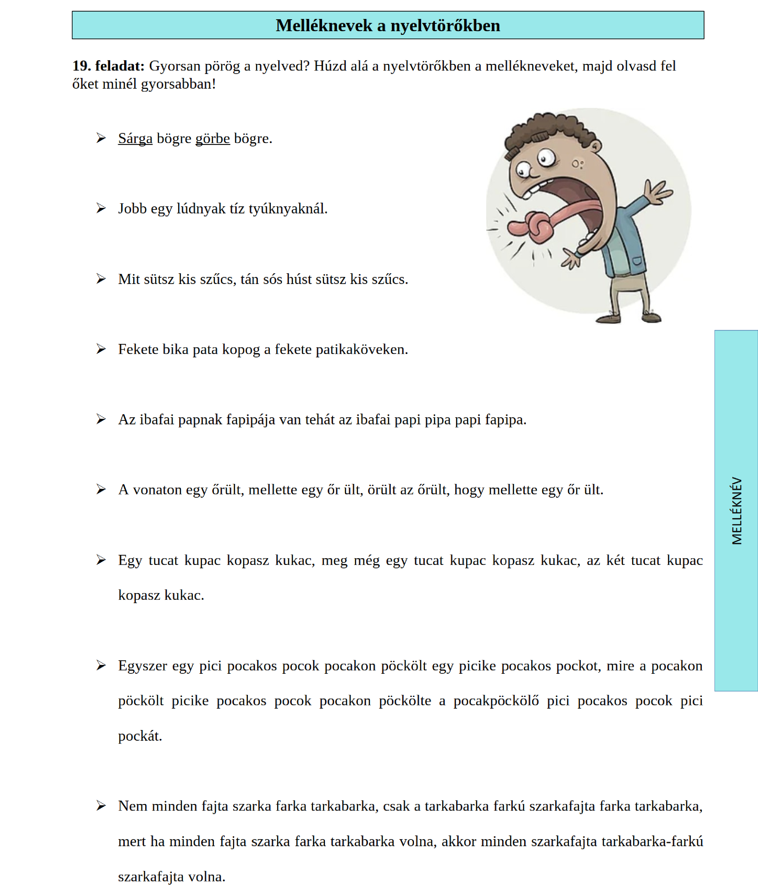

Slide 32
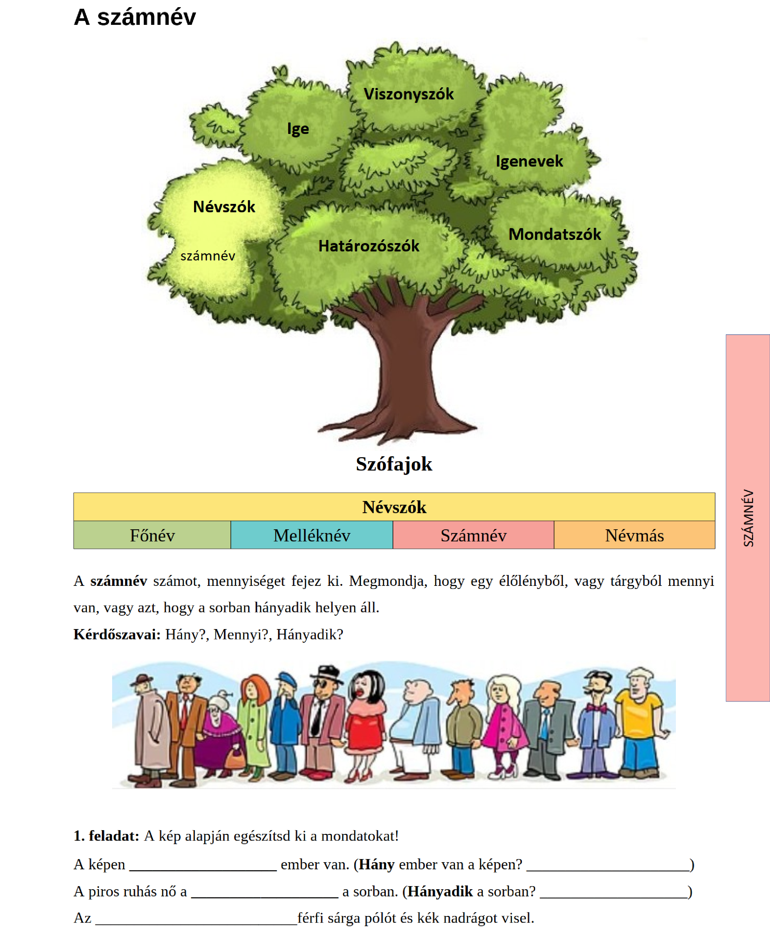

Slide 33
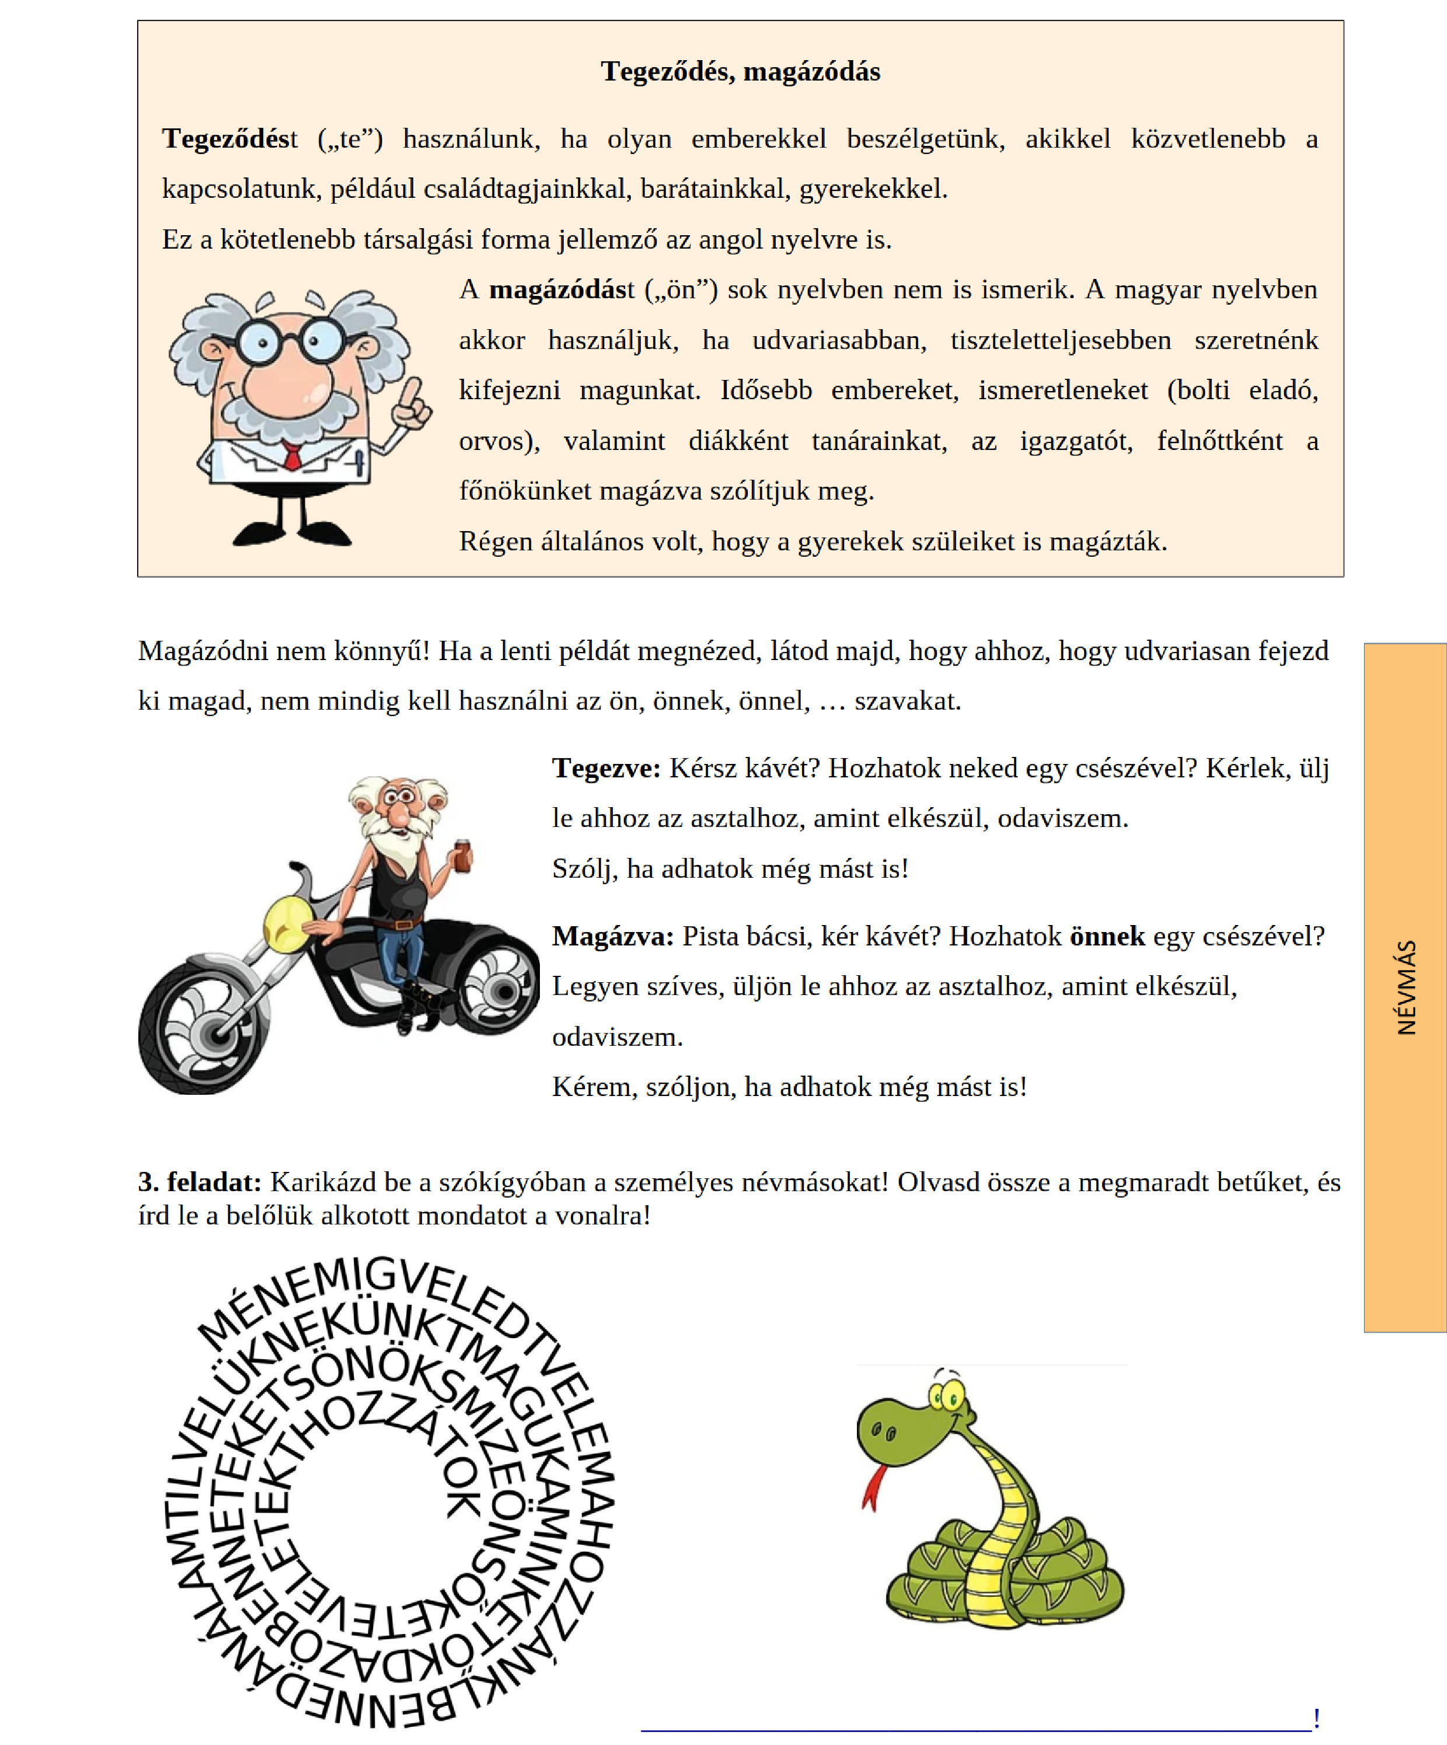

Slide 34
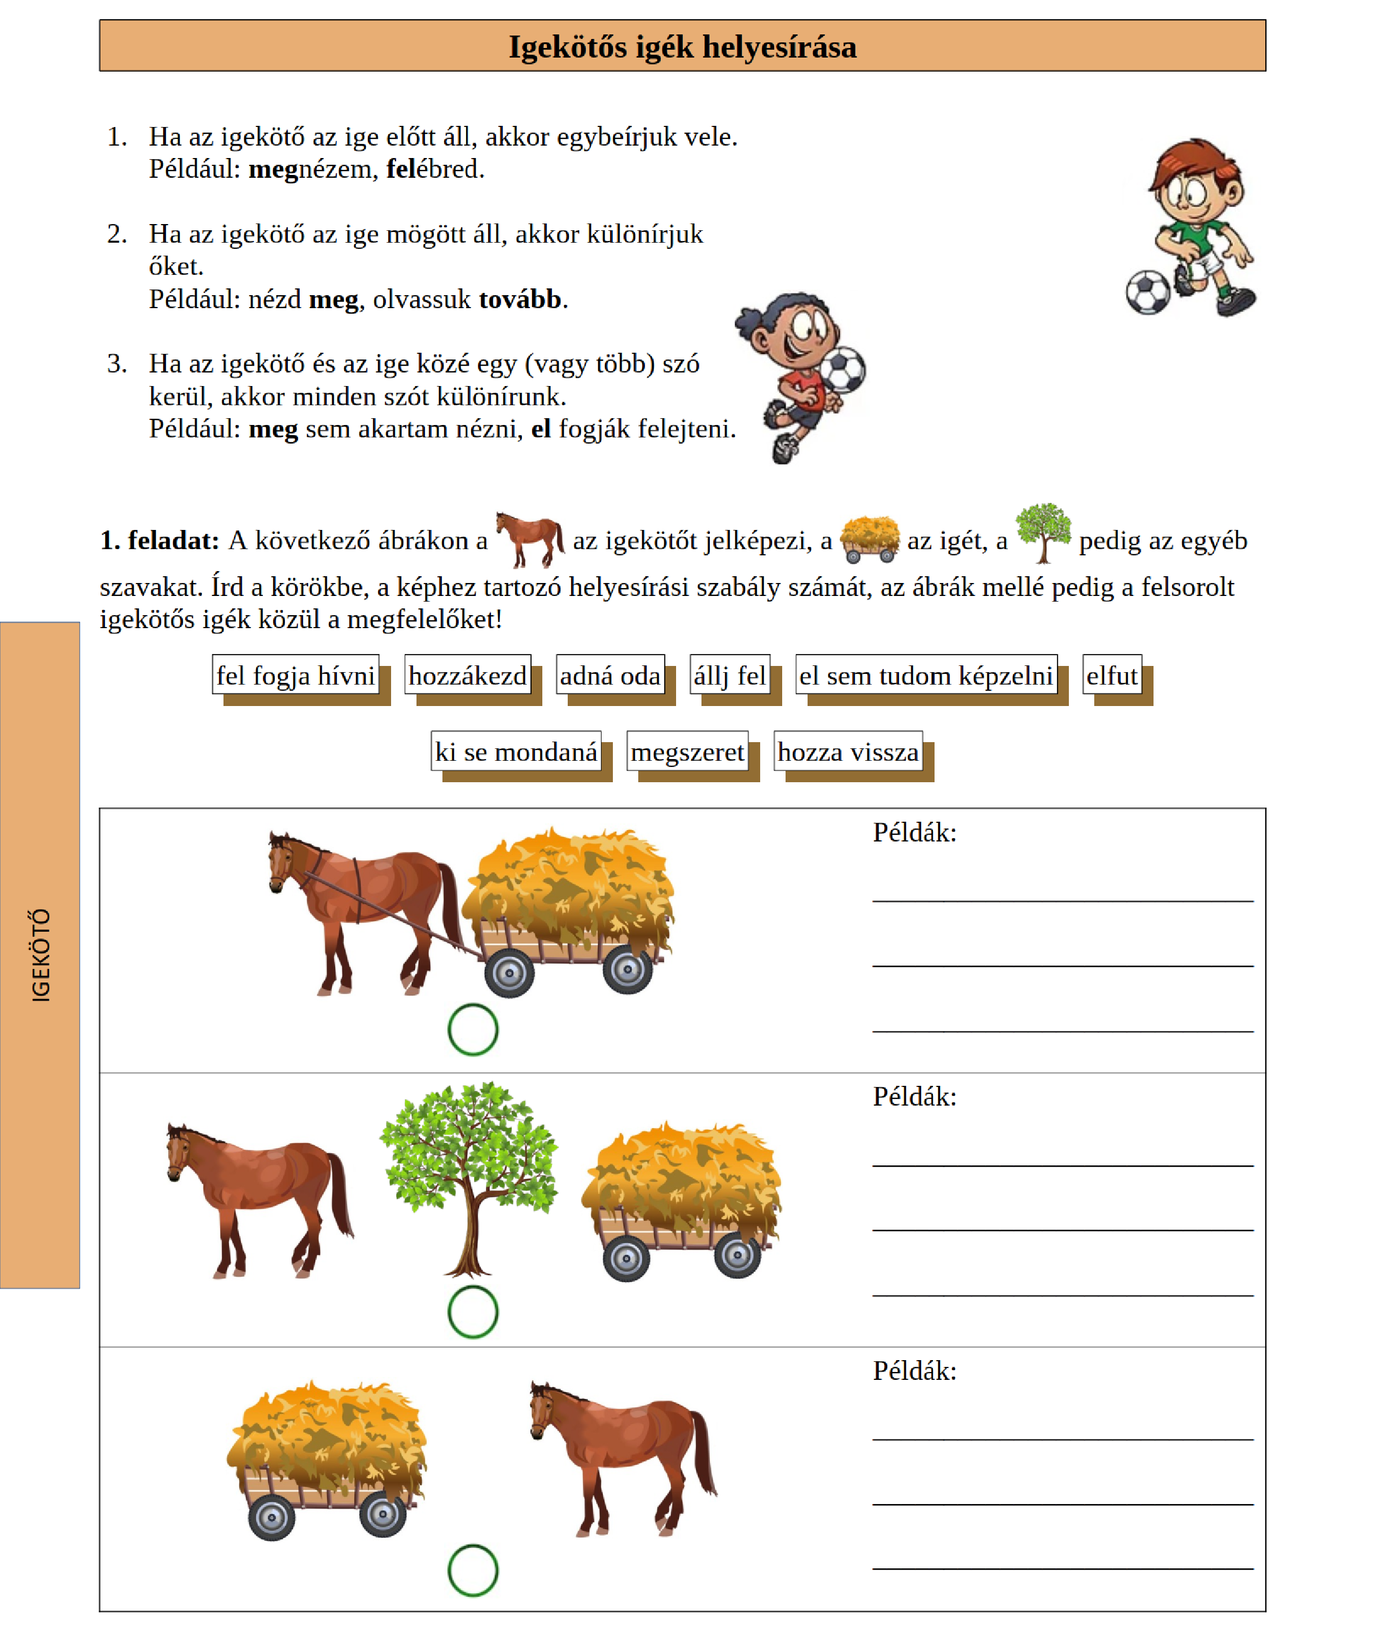

Slide 35
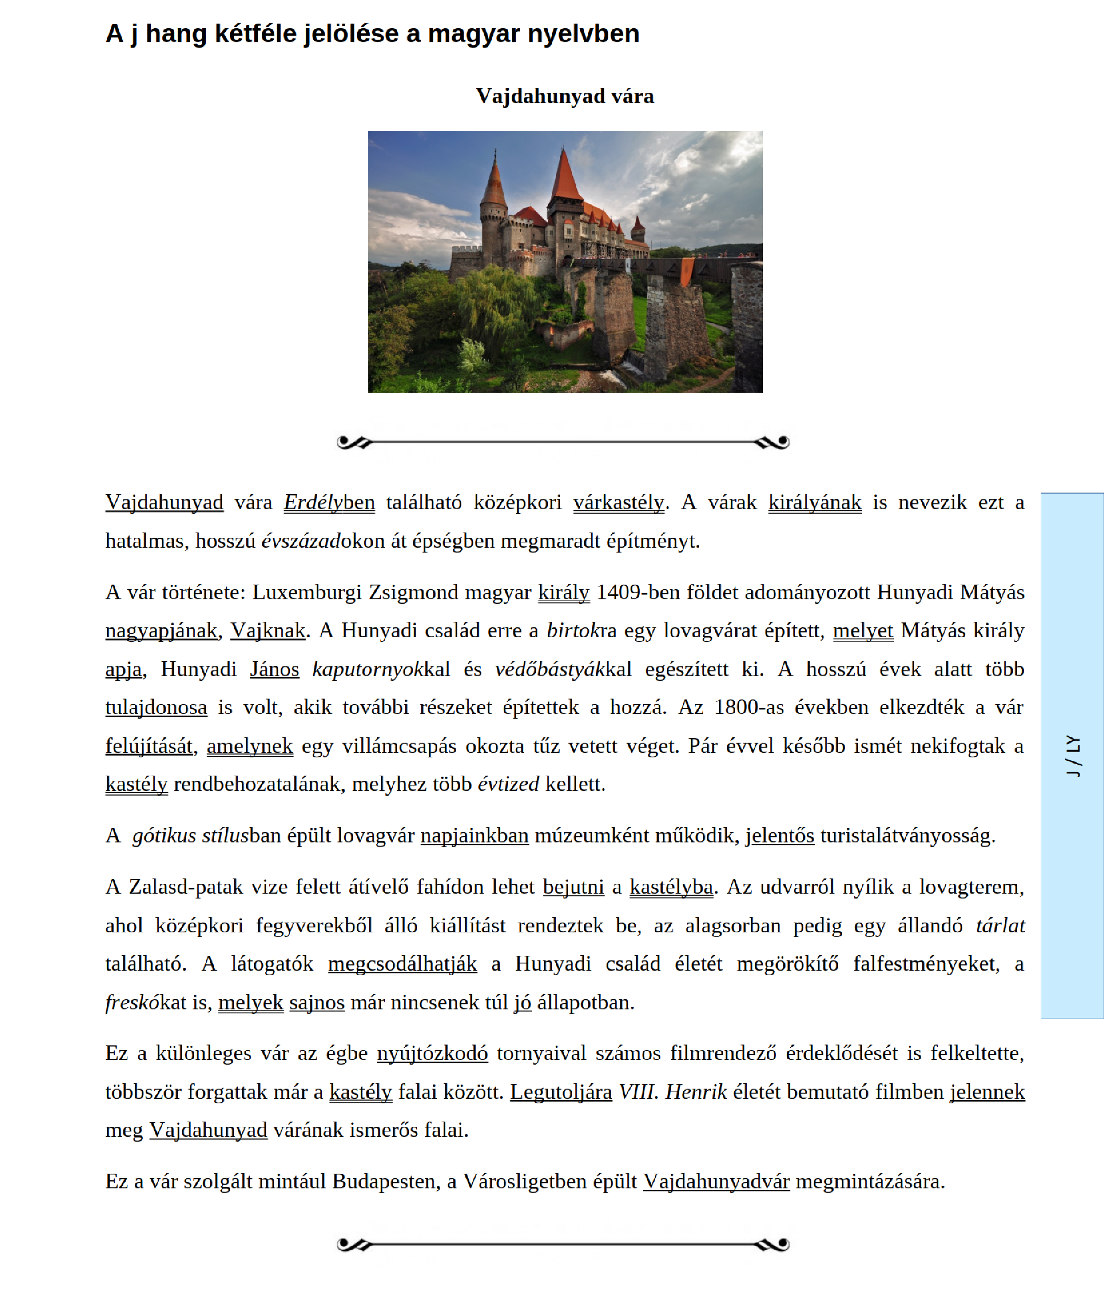

Slide 36
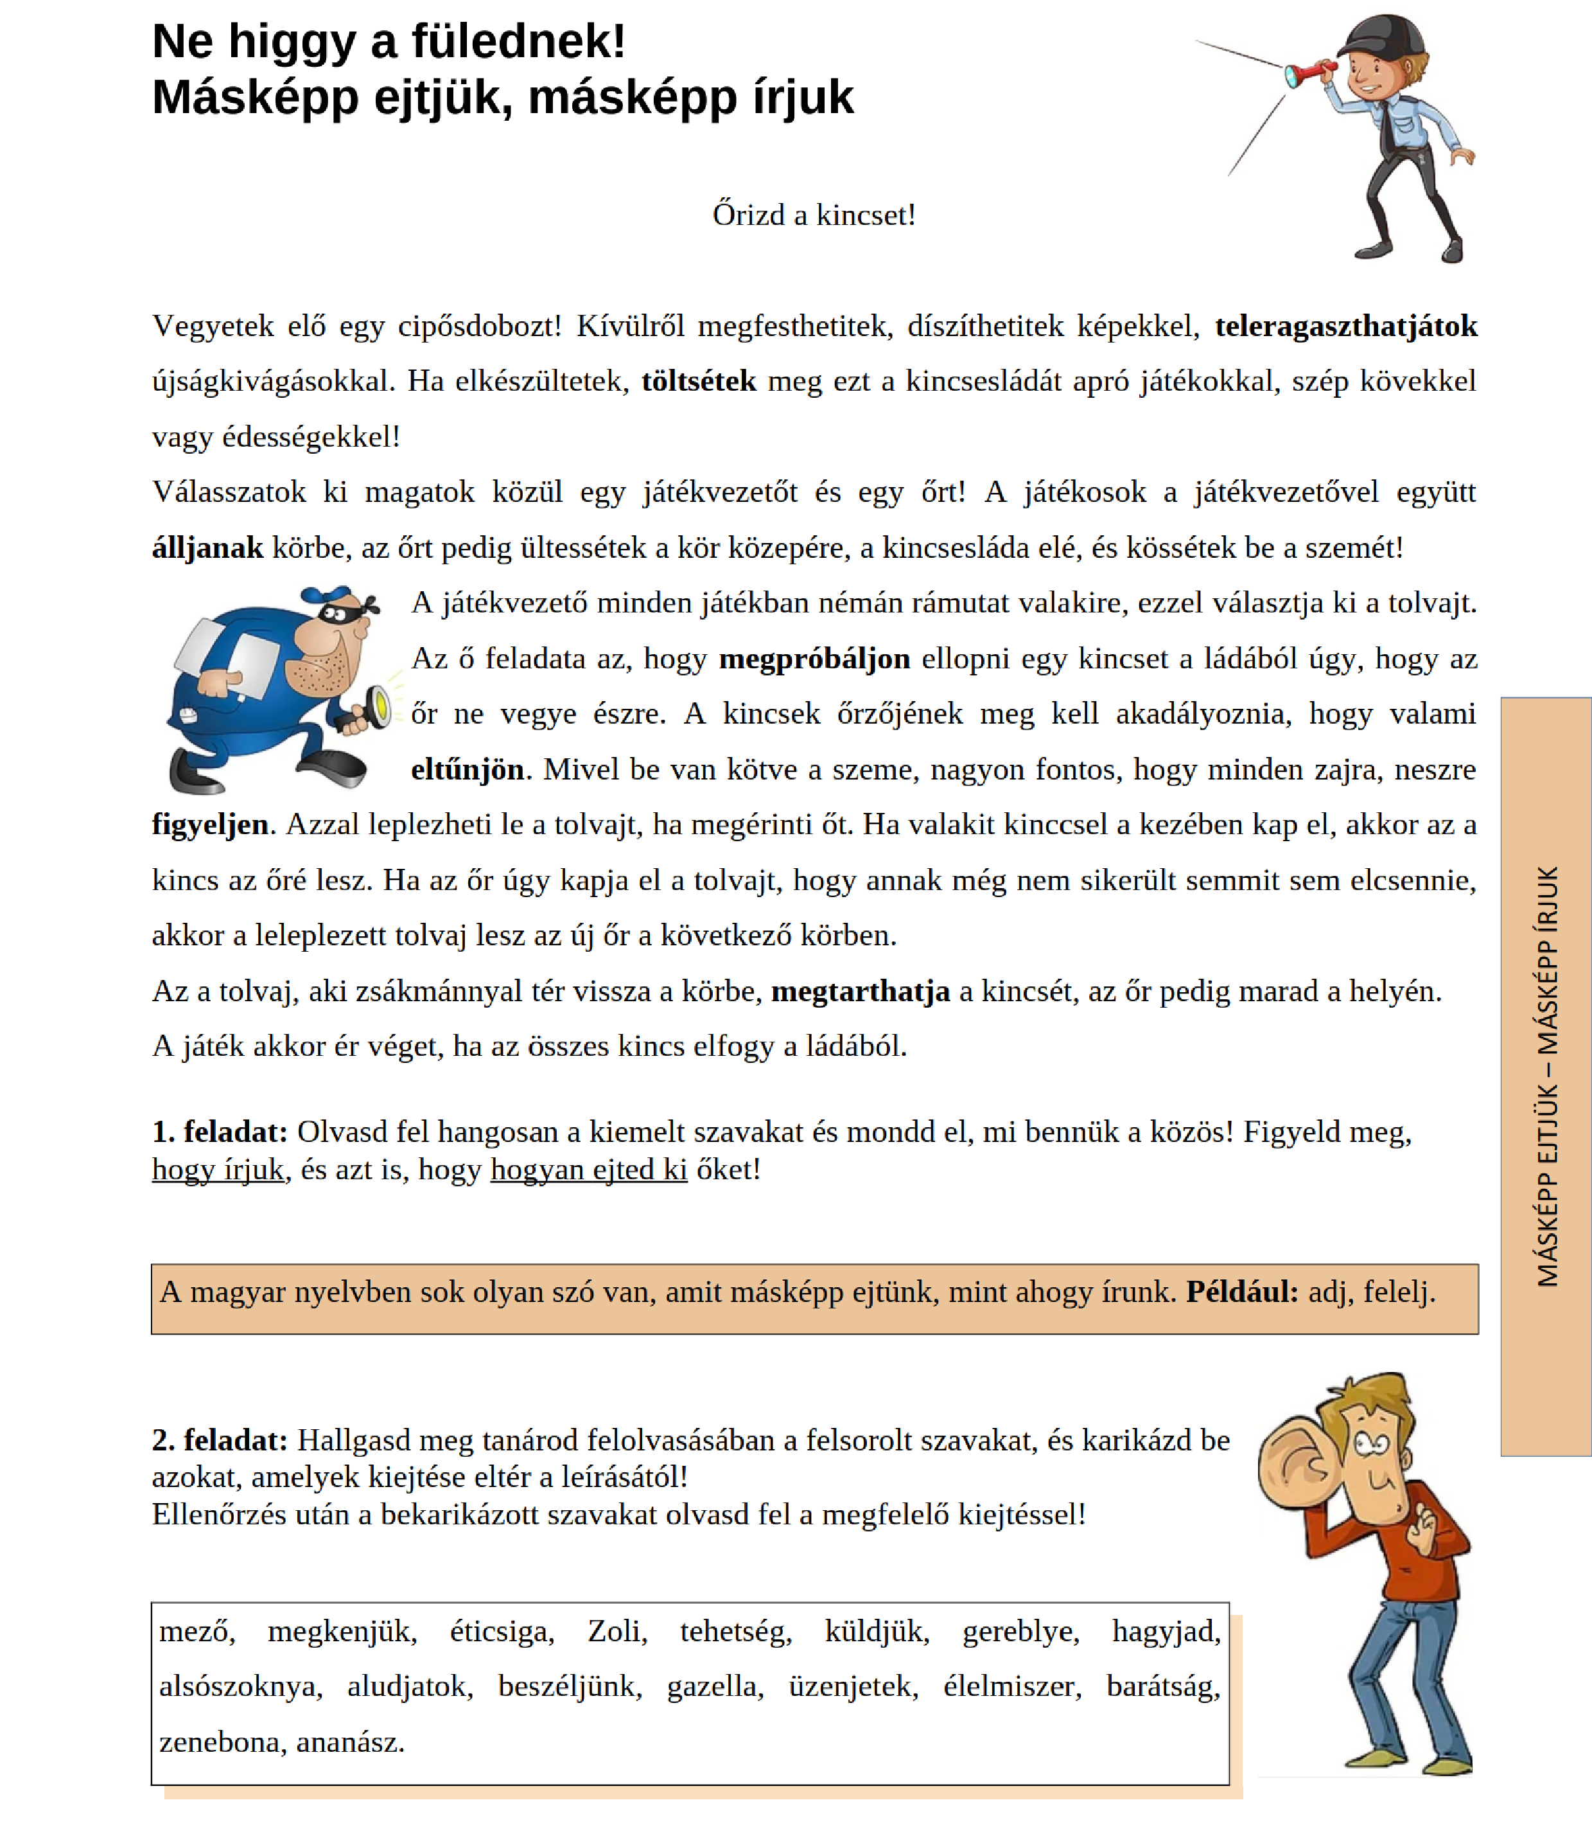

Slide 37
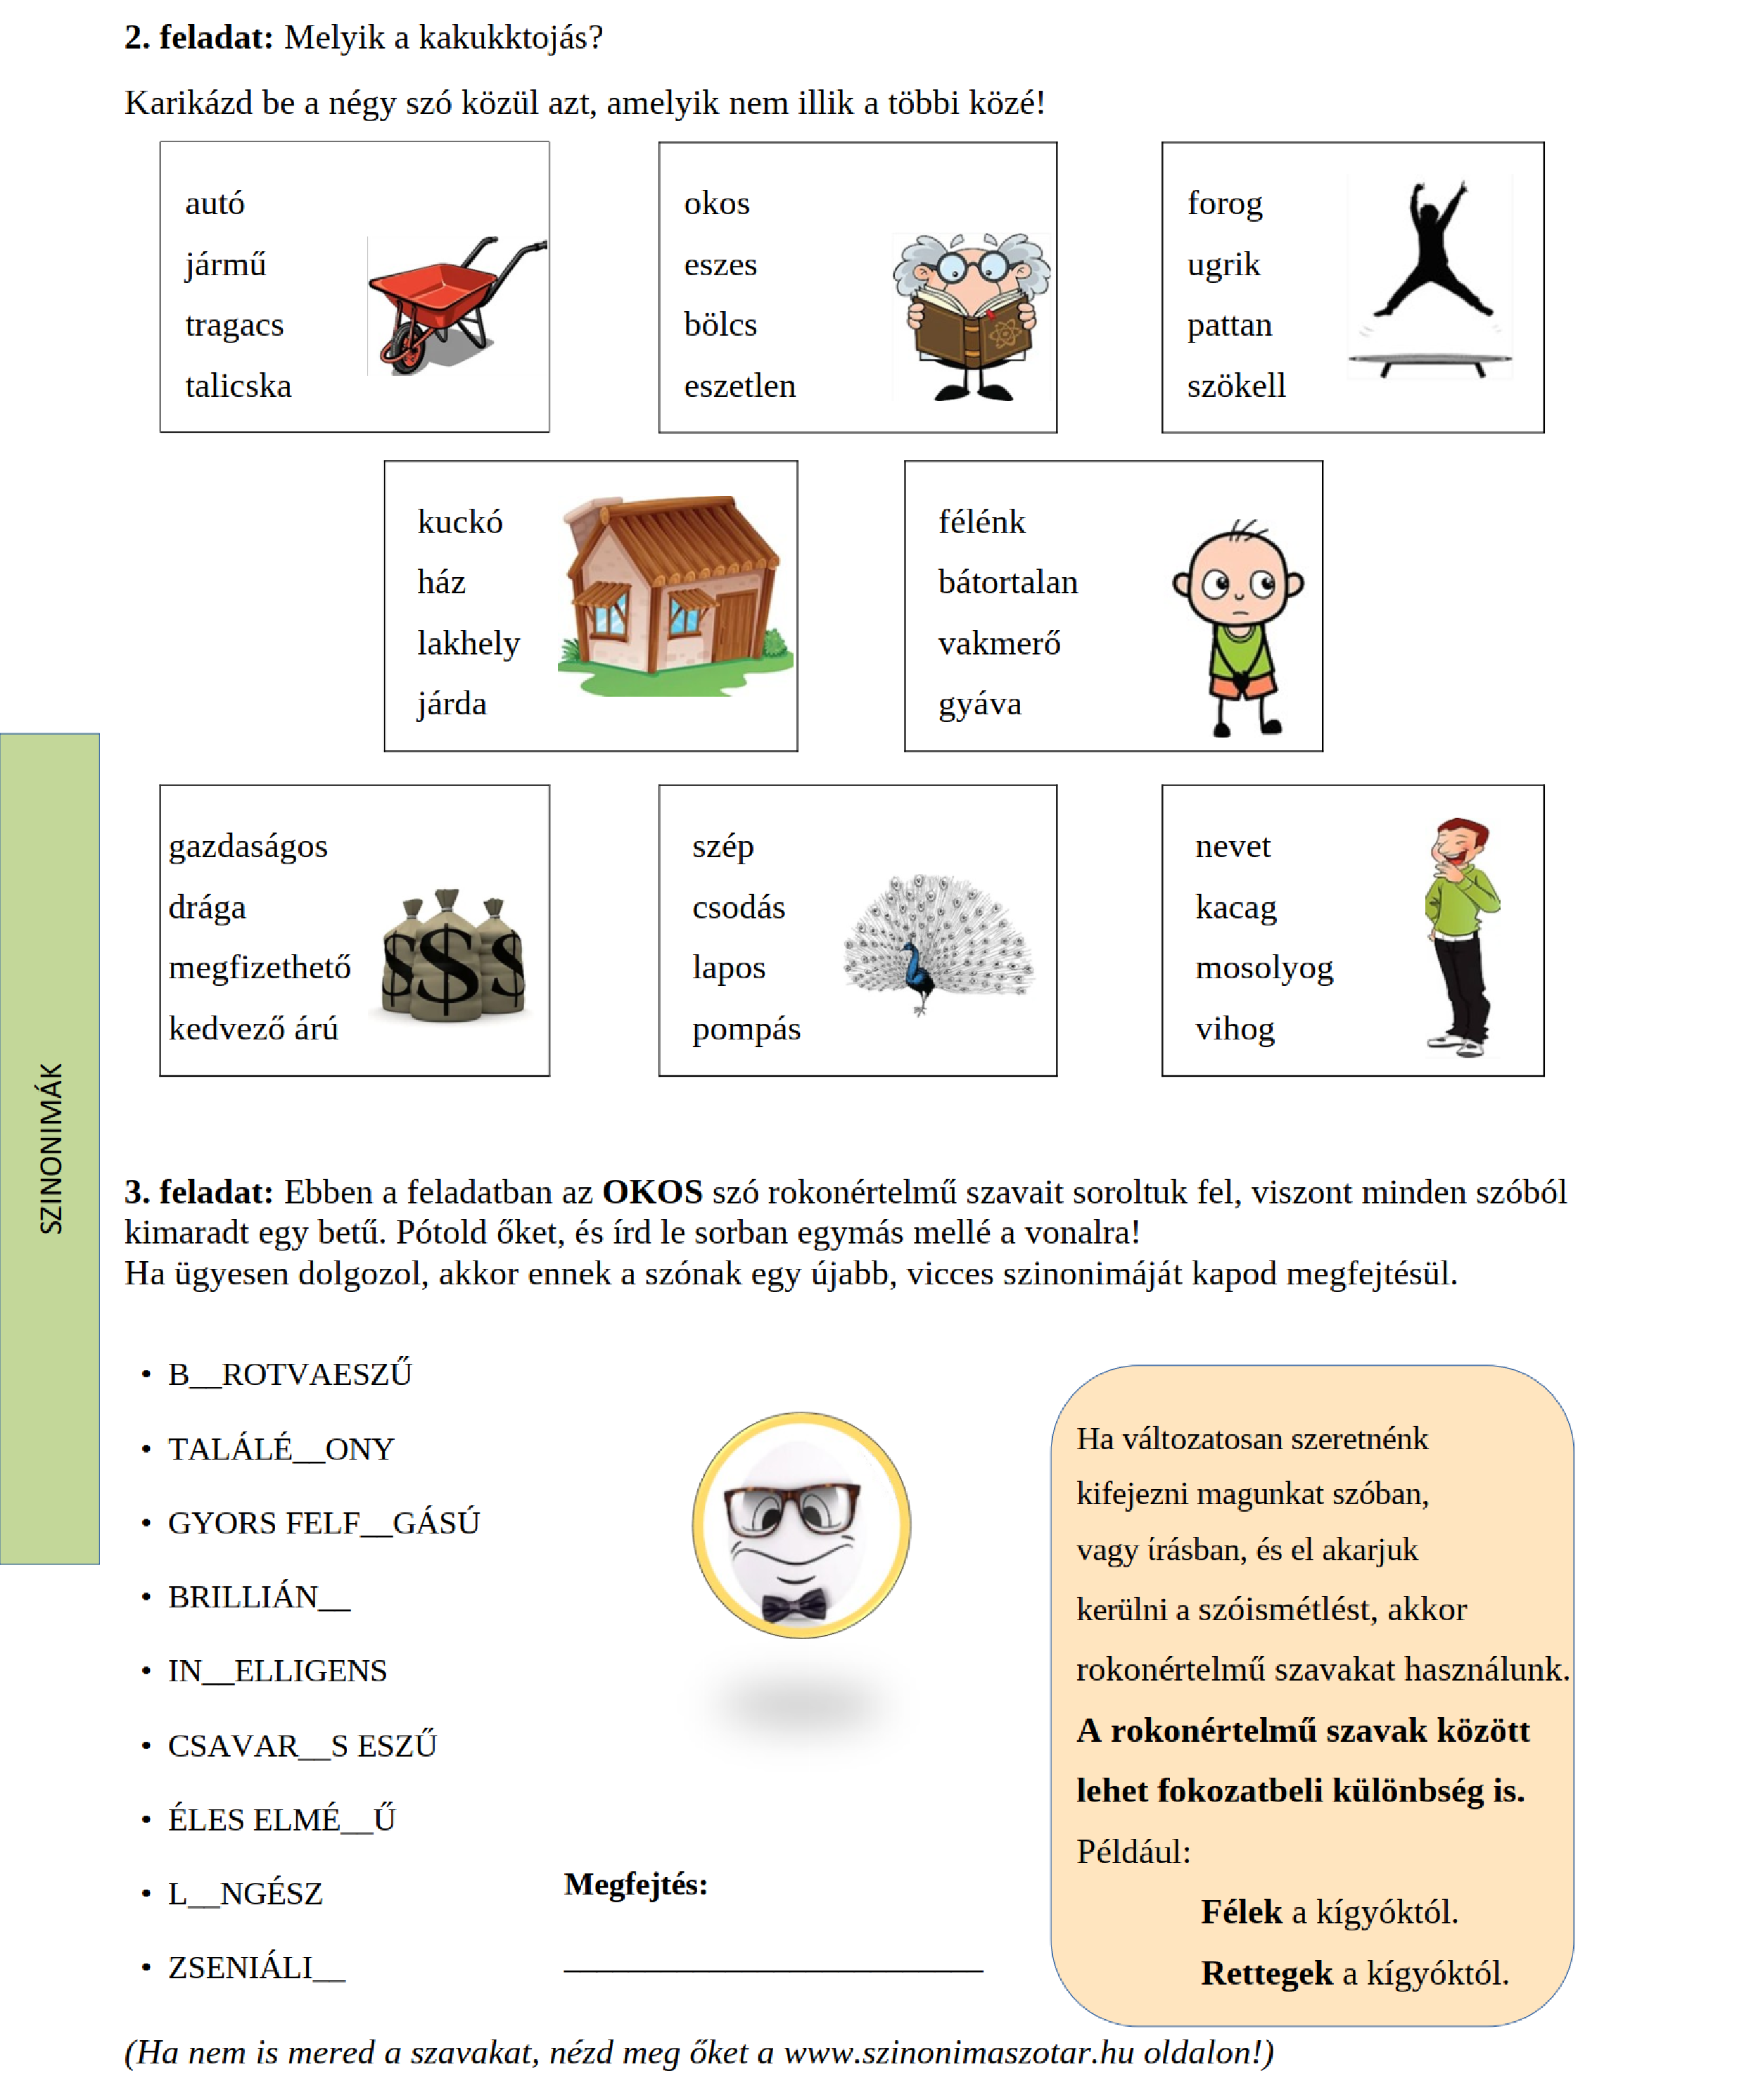

Slide 38
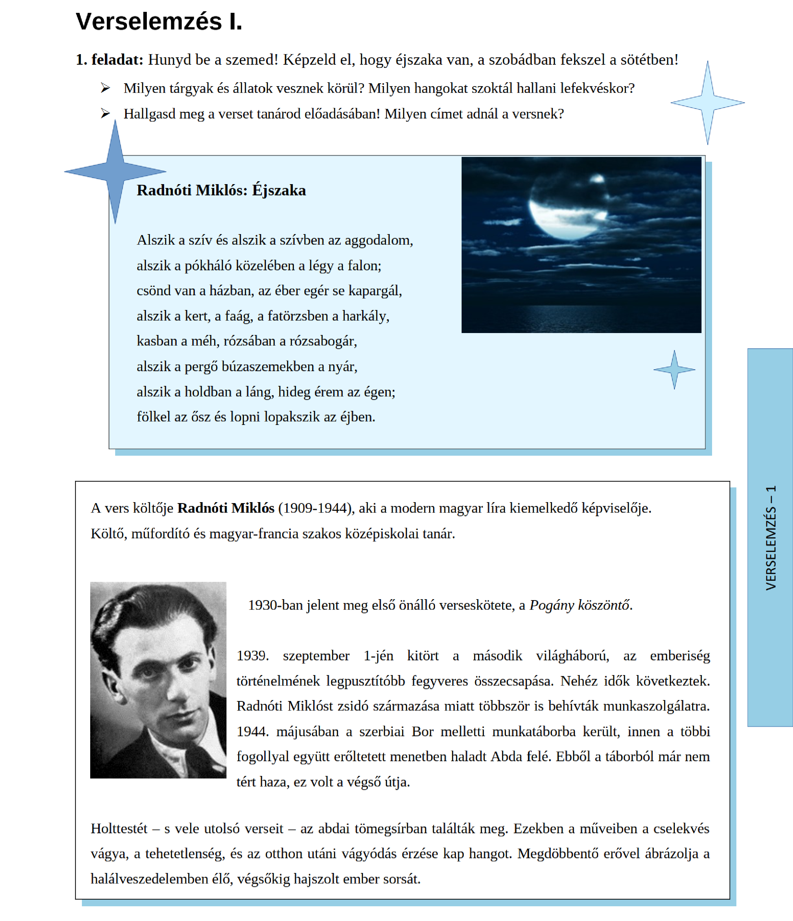

Slide 39
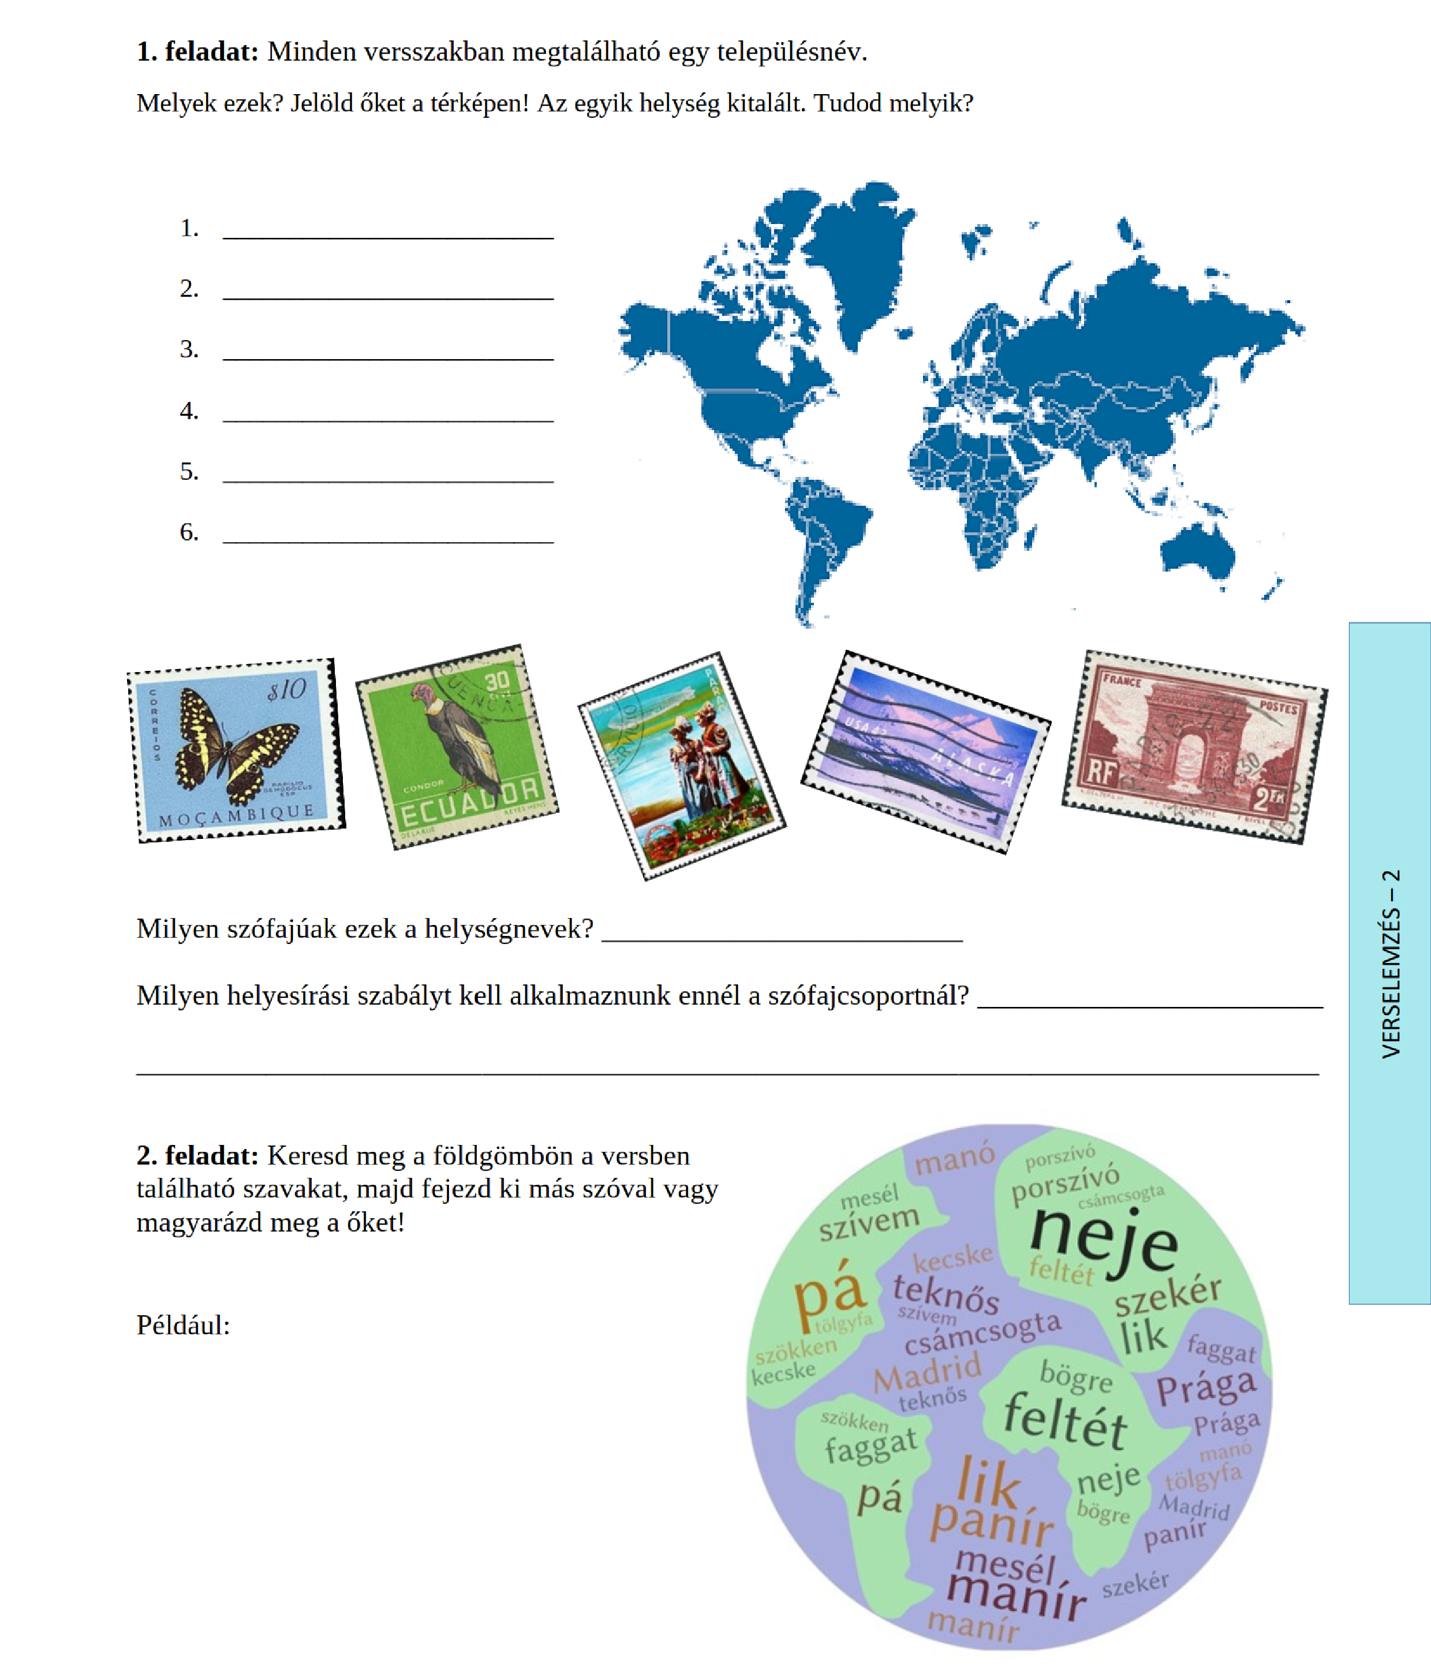

Slide 40
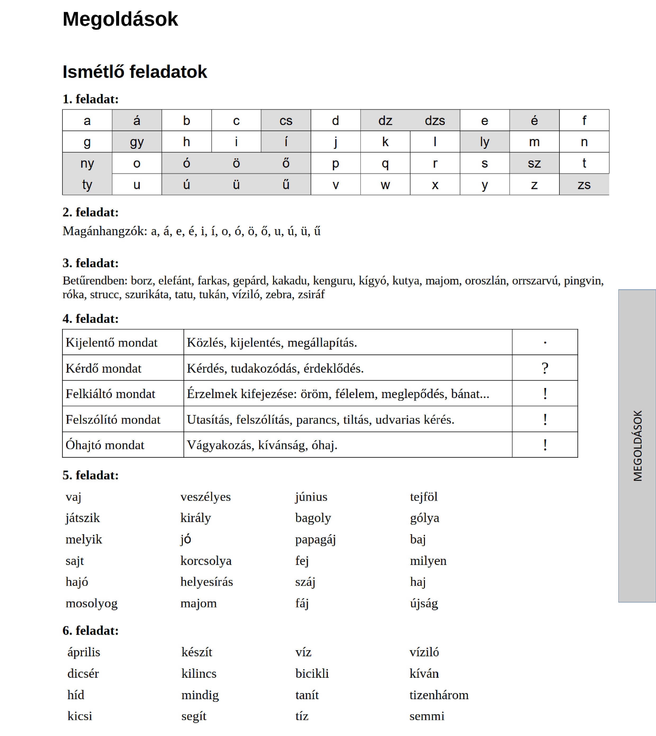

Slide 45
Köszönjük a figyelmeteket!

